Slide 1






Aralin Para sa Buwan ng Agosto:
Mga Uri ng
Pangungusap
Bb. Lovely De Silva
Agosto 2025

Slide 2

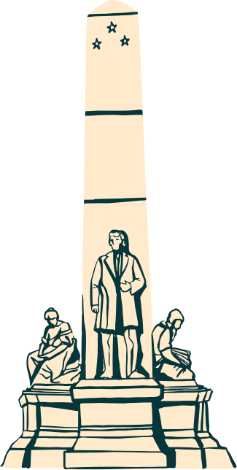

Ang Mga Uri ng Pangungusap
Pasalaysay
Pautos
Patanong
Padamdam
Pakiusap

Slide 3
Pasalaysay
Pangungusap na ginagamit tuwing nagkukuwento. Karaniwang nagtatapos sa tuldok (.)
Halimbawa:
"Pangarap ni Bb. De Silva na pumunta sa Egypt."

Slide 4
Pautos
Pangungusap na ginagamit para sa mga bagay na kailangang gawin at sundin.
Halimbawa:
"Magluto ka ng tanghalian."

Slide 5
Patanong
Pangungusap na ginagamit tuwing nagsisiyasat o nagtatanong. Nagtatapos sa tandang pananong (?)
Halimbawa:
"Kumain ka na ba?"

Slide 6


Padamdam
Pangungusap na napapakita ng damdamin. Ginagamit tuwing tayo ay masaya, malungkot, galit, o takot. Karaniwang nagtatapos sa tandang padamdam (!)
Halimbawa:
"Naku! Sira na a yung sapatos!"

Slide 7

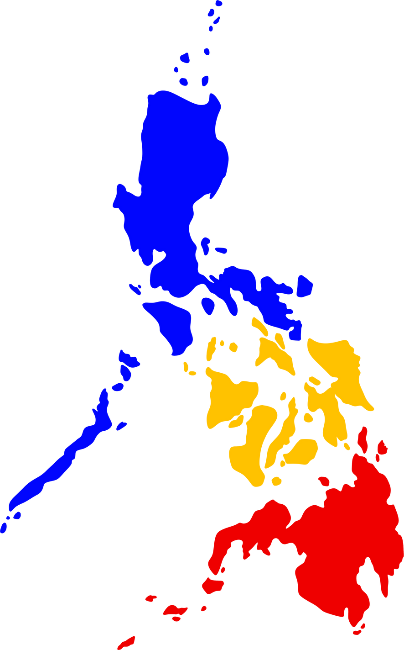
Subukan ang iyong kaalaman!
Alamin ang uri ng pangungusap sa bawat bilang.
Ano ang iyong edad?
Wow! Ang ganda ng paru-paro!
Pakibuksan po ang pintuan.
Magaral ka bukas.
Ang pusa ay tumatakbo.

Slide 8



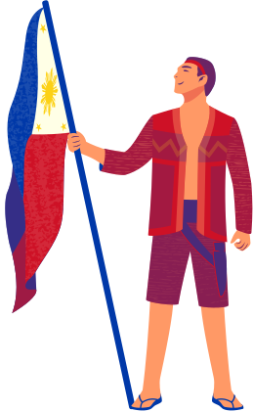
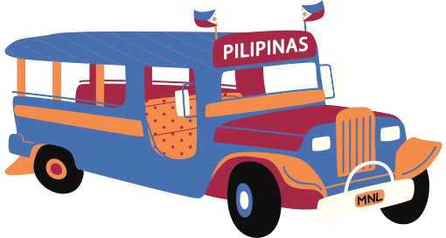
Salamat Sa Inyong
Pakikinig!
made with Nonex
Want affordable and quality presentations?
Find it in Nonex
https://nonex.onrender.com

